Slide 1
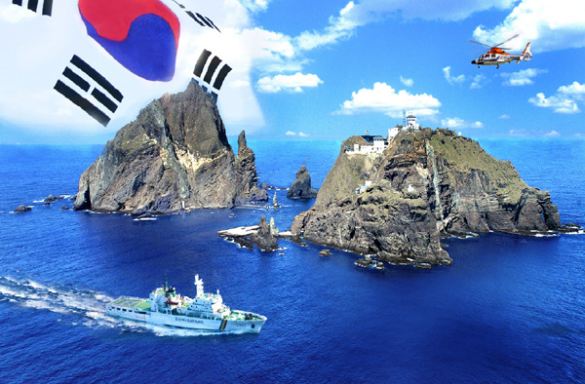
왜 독도가 한국영토인가
이름 : 구경모
학과 : 영어영문과
학번 : 21603825

Slide 2
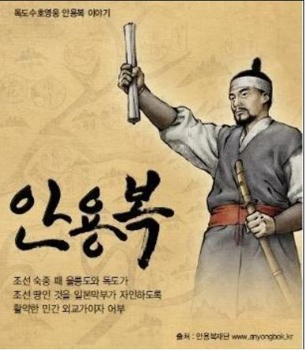
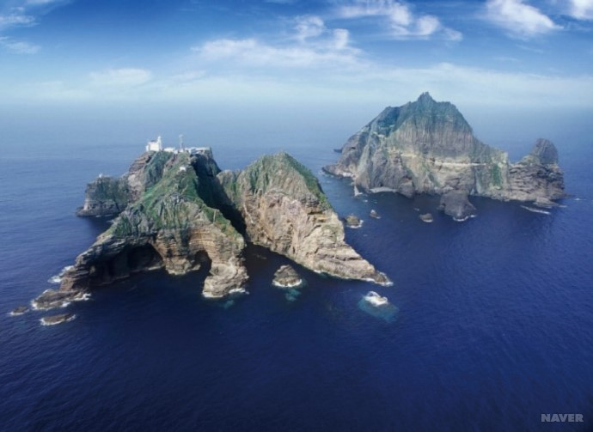
독도란?
대한민국
336호
천연 기념물

Slide 3
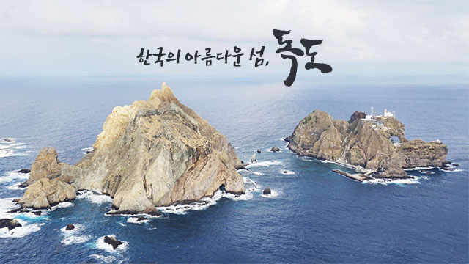
우리 정부의 독도에 대한 기본입장
https://youtu.be/ZO_8yHAU0to
위에 링크가 있어요.
우리 정부의 기본입장을 시청해주세요.

Slide 4
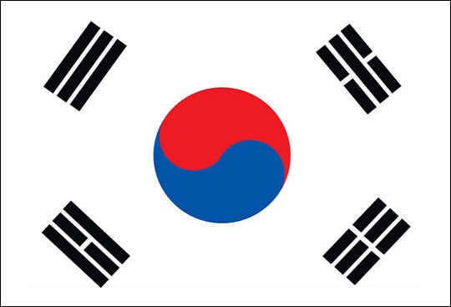
독도가 우리 영토인 근거
우산국 복속
세종실록 지리지
일본 돗토리번 답변
5월 안용복 일본 도해
[동국문헌비고] [여지고]
일본 외무성 <조선국교제시말내탐서>
태정관 지령
칙령 제41호 반포
3월, 울도군수 심흥택 보고서
1월 29일, 연합국최고사령관 각서(SCANPIN) 제677호

Slide 5
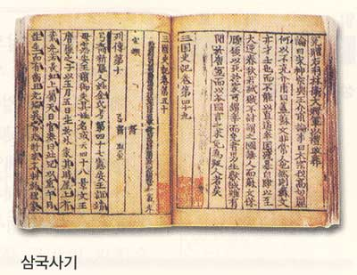
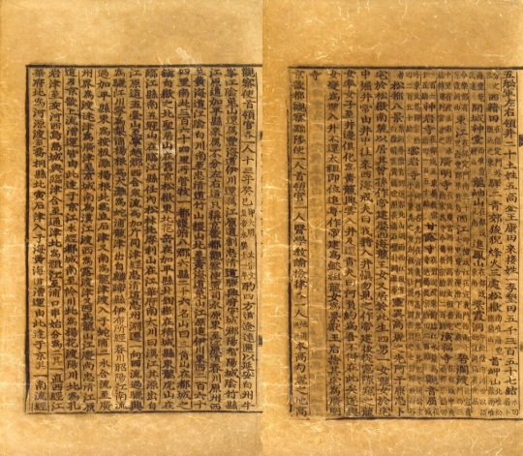
우산국 복속 & 세종실록 지리지
신라 이찬 이사부가 울릉도를 점령 신라가 우산국 복속
울릉도와 독도가
강원도 울진현에
속한 두 섬에 대한 기록
세종실록 지리지

Slide 6
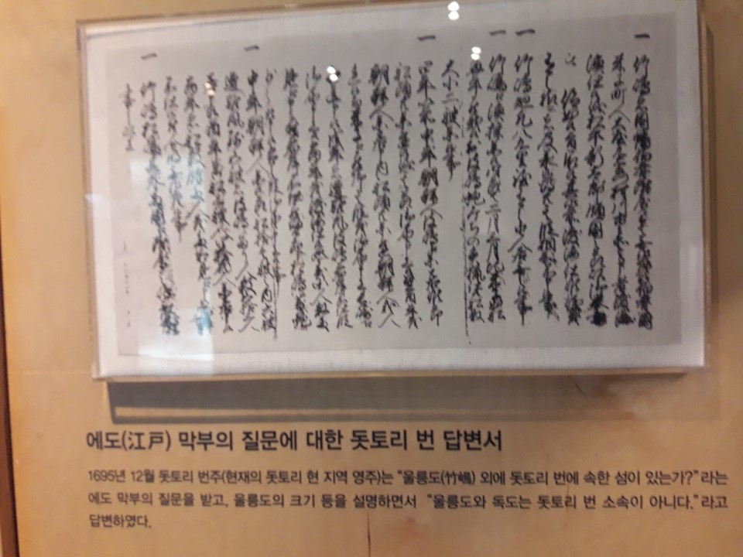
일본 돗토리번 답변
이번 도토리번 답변으로 일본 막부는 독도와 울릉도를
자신들의 자치권이 아닌것을
인정한 답변

Slide 7
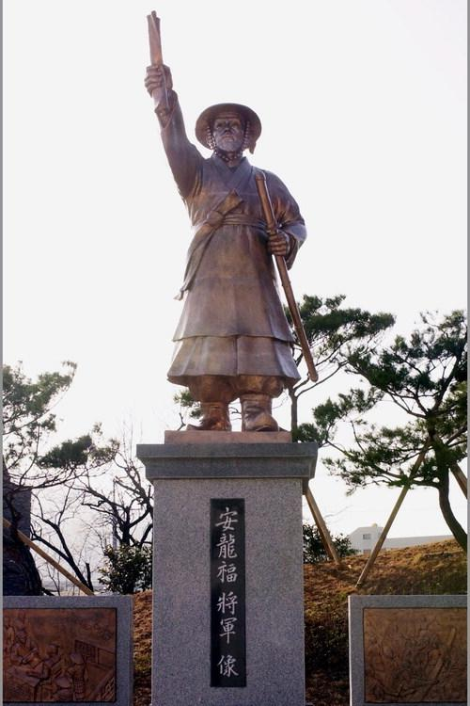
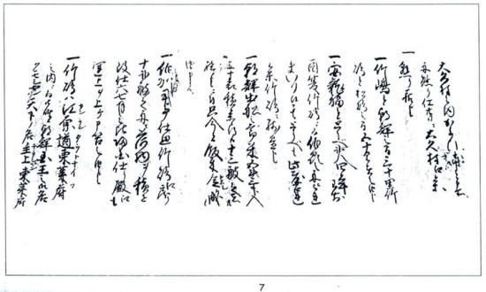
5월 안용복 일본 도해
원록구병자년조선주착안일권지각설
안용복이 일본에 다녀온 사건
안용복이 오키섬 관리에게 울릉도와 독도가 조선령이라고 진술한 기록된 문서
독도와 울릉도는 강원도에 속한 섬으로 기록

Slide 8
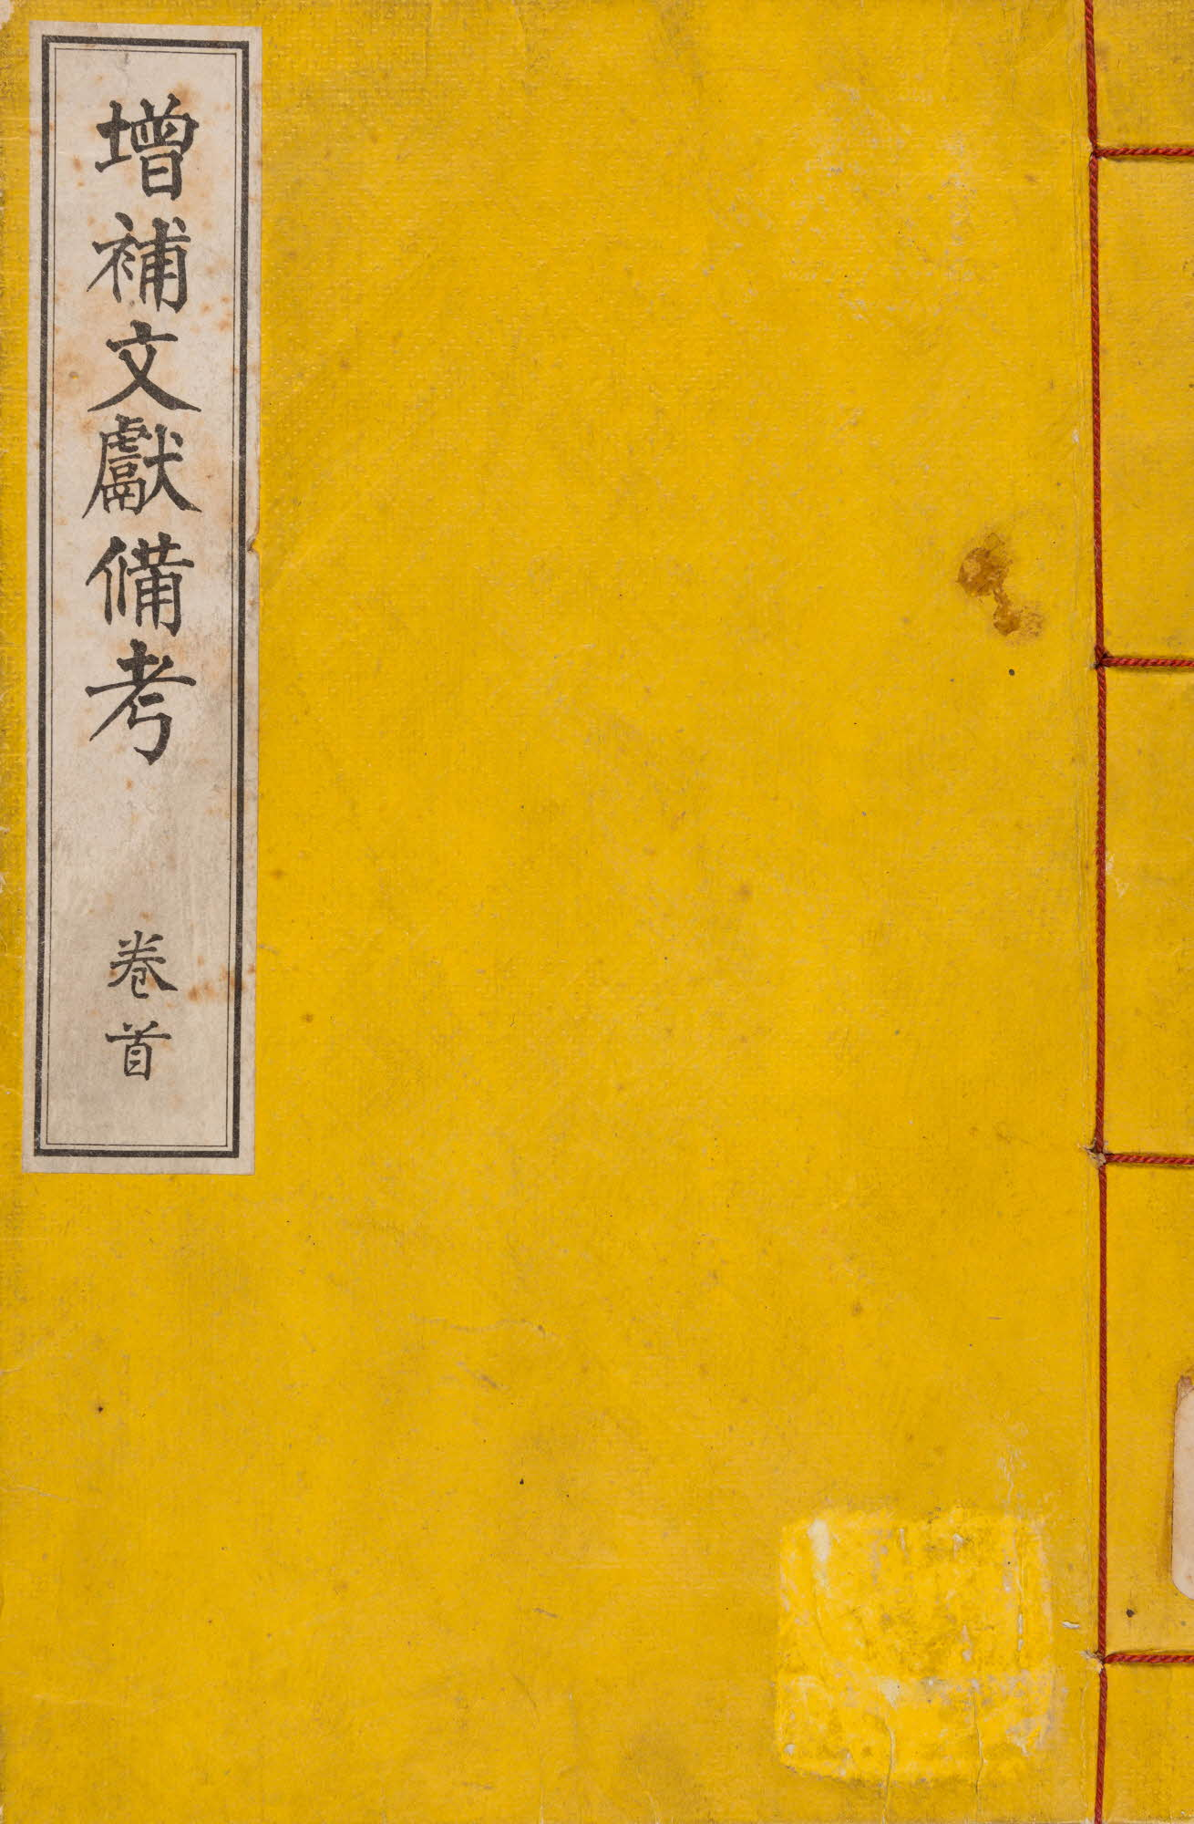
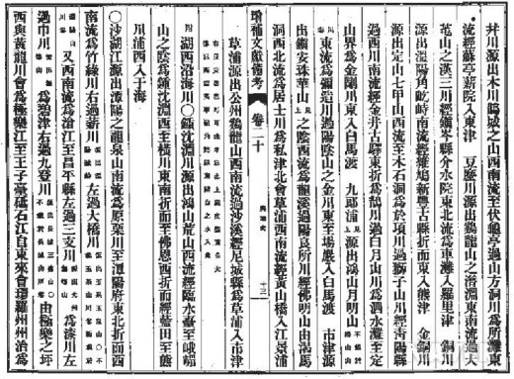
[동국문헌비고] [여지고]
영조의 명에 의해 조선의 문물제도를 기록한 관찬서
[여지지]에서 울릉과 우산은 모두 우산국의 땅으로 기록
[동국문헌비고] [여지고]

Slide 9
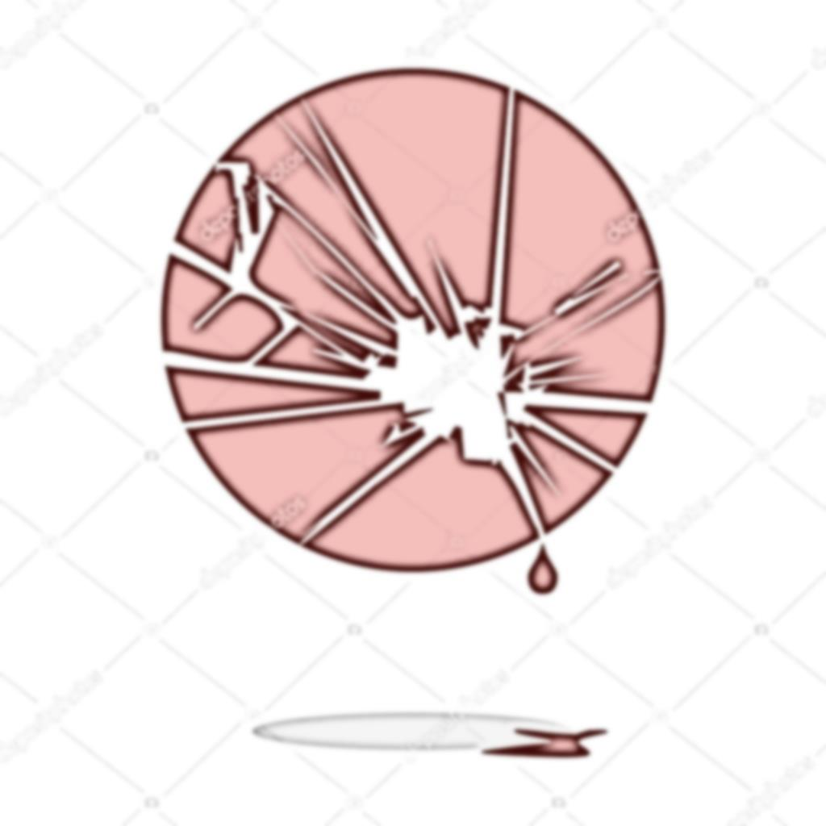
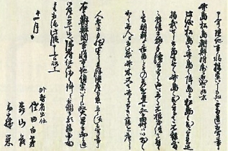
일본 외무성 <조선국교제시말내탐서>
1870년 외무성 관리인 사다 하쿠보 등 조선을 시찰한 후 외무성에 제출한
보고서
보고서에서 일본이 두섬을 조선 영토로 인정함
조선국교제시말내탐서

Slide 10
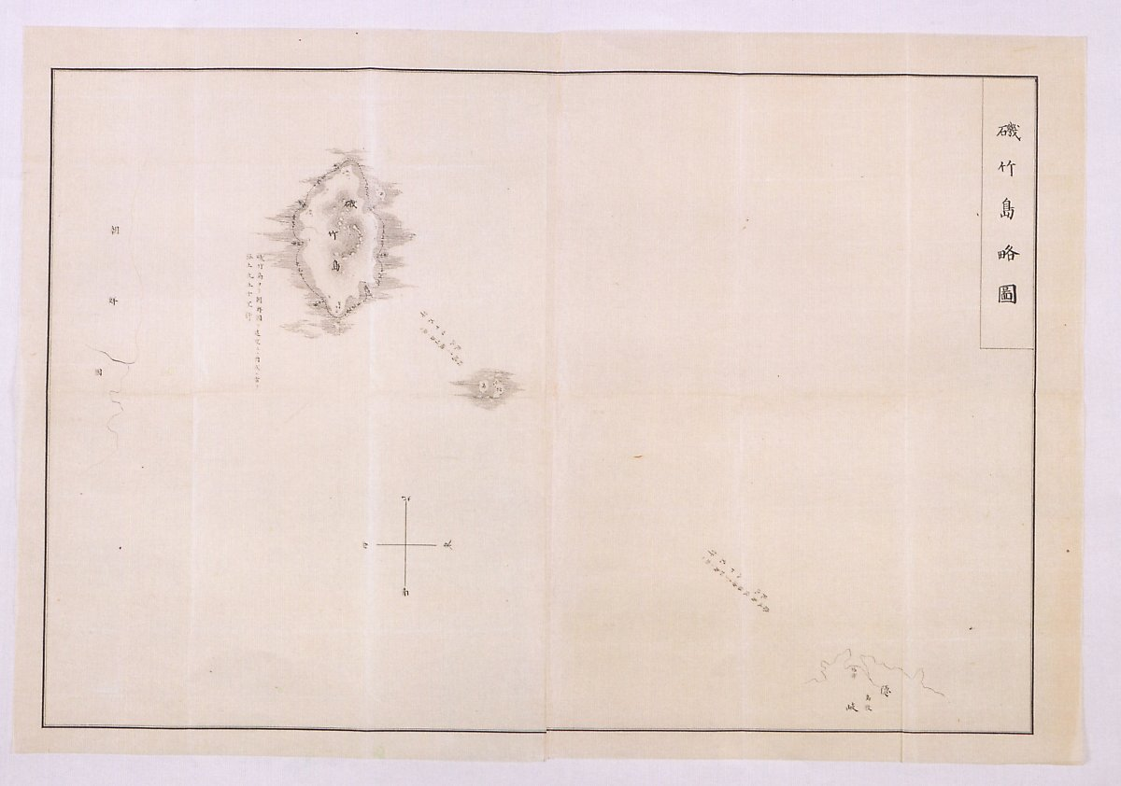
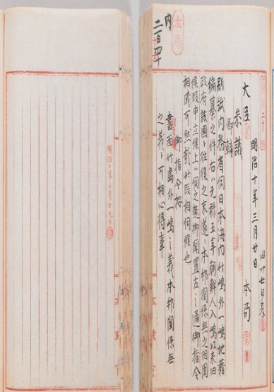
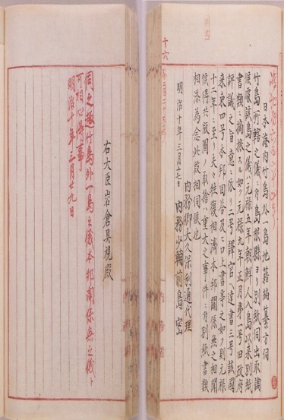
태정관 지령
태정지령에는 이를 설명한 첨부지도인 [기죽도약도] 까지 첨부
1877년 3월 일본 최고 행정기구인 태정관이 독도와 울릉도가 일본령이 아니라고 내린 지령
태정관 지령

Slide 11
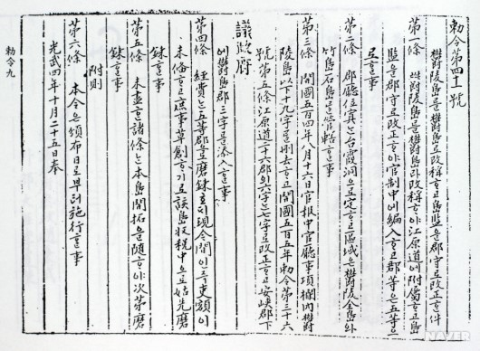
칙령 제41호 반포
1900년 10월 25일 칙령으로 울릉도는 독립된 군으로 격상
울릉도, 죽도, 독도를 관장하는 지방행정관으로 규정
제 2조 울도군의 관할 구역으로 울릉전도, 죽도와 함께 석도를 규정
칙령 제41호 (1900년)

Slide 12
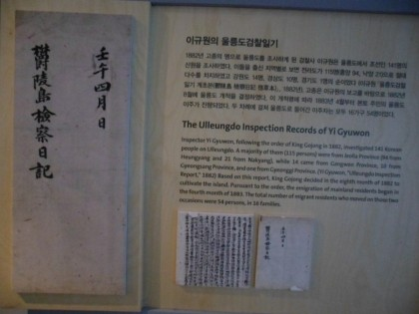
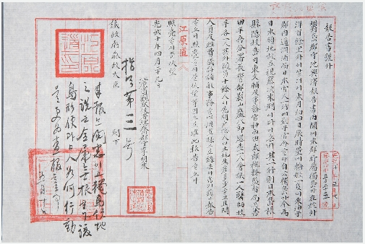
3월, 울도군수 심흥택 보고서
1906년 3월 한국정부는 지령 제 3호를 발해 독도에 대한 일본의 주장은 사실무근, 동향을 주시하라고 강원도에 명령
한국은 내부적으로 독도가 한국영토라는 사실을 확인
심흥택 : 일본이 독도를 시마네현에 편입시킨 사실을 최초로 알고 이를 조정에 보고했고, 일본관리들에게 강력하게 항의한 인물
지령 제3호

Slide 13
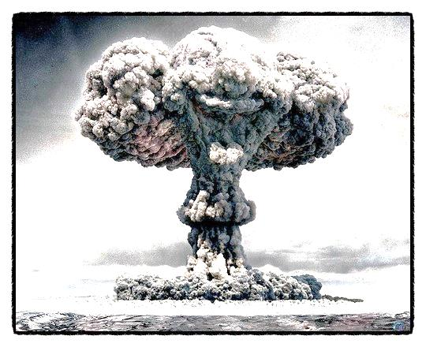
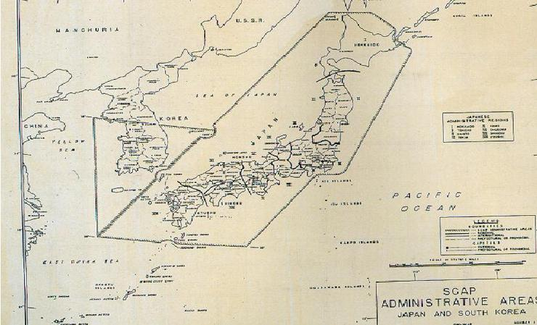
1월 29일, 연합국최고사령관 각서(SCAPIN) 제 677호
1946년 일본제국 해체작업의 일환으로 울릉도, 독도 등을 이관하는 각서
연합국 최고사령관은 일본의 영역에서 울릉도, 독도, 제주도는 제외한다고 규정
SCAPIN 제 677호

Slide 14
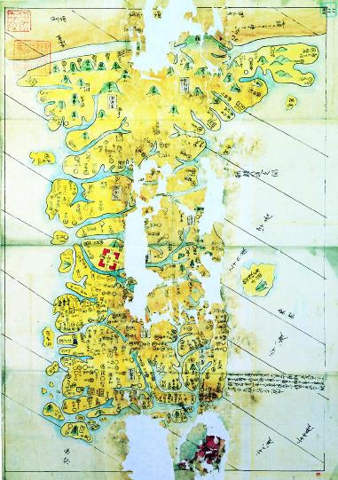
일본의 침탈의 첫 희생물 독도
https://www.youtube.com/watch?v=gsy-US52RTM
위에 링크가 있어요.
시청해주세요.

Slide 15
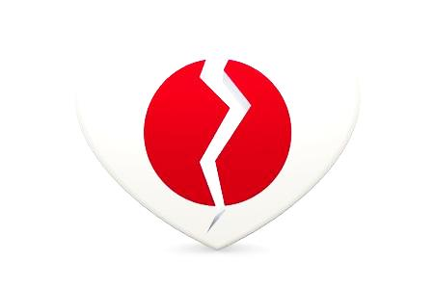
일본 스스로 부정한 독도 영유권
은주시청합기
죽도도해금지령
오야 규에몬의 췅원
개정일본여지도청전도
쓰시마번답신서
조선국팔계도도
다케시마제찰(1837)
관판실측일본지도

Slide 16
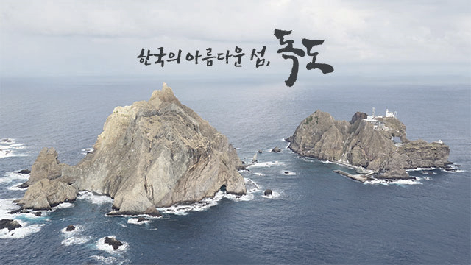
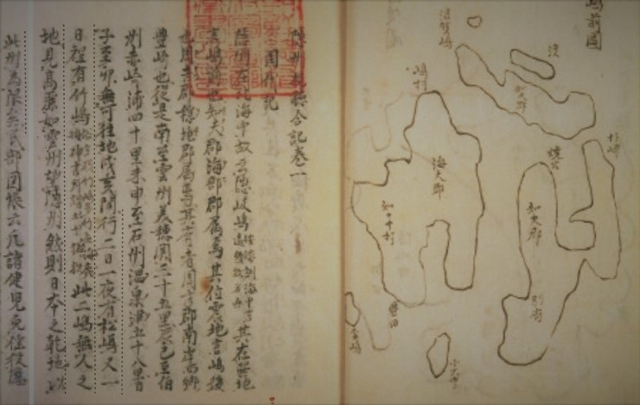
은주시청합기
1667년에 사이토 호센이 간행한 독도에 관한 일본 최초의 문헌
울릉도와 독도는 교려영토이고 일본의 서북경계는 은기도로 기록
온주시청합기

Slide 17
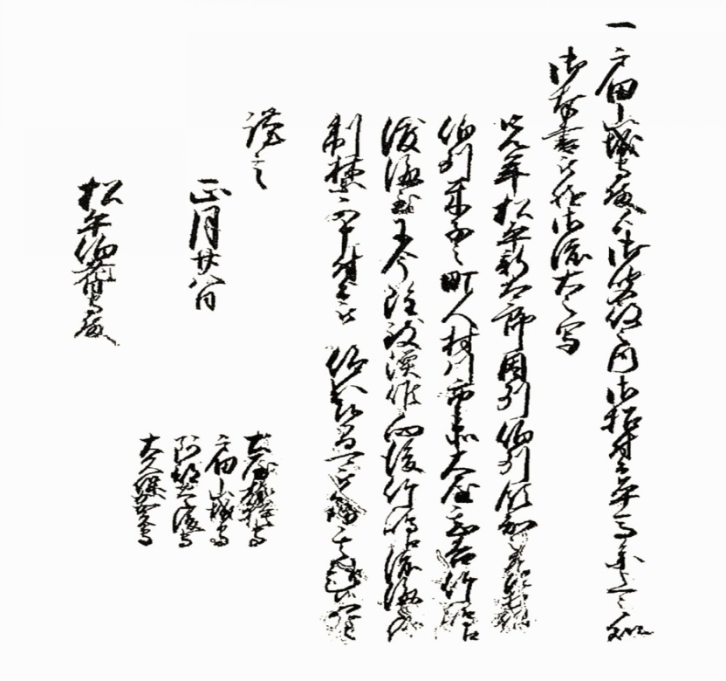
죽도도해금지령
1696년 일본 어민이 죽도(울릉도)로 출어하는 것을 금지한 일본 막부의 명령
막부에 의해 죽도(울릉도), 송도(독도)가 조선 영토임을 확인하고 결정하는 획기적인 문서
죽도도해금지령(16906)

Slide 18
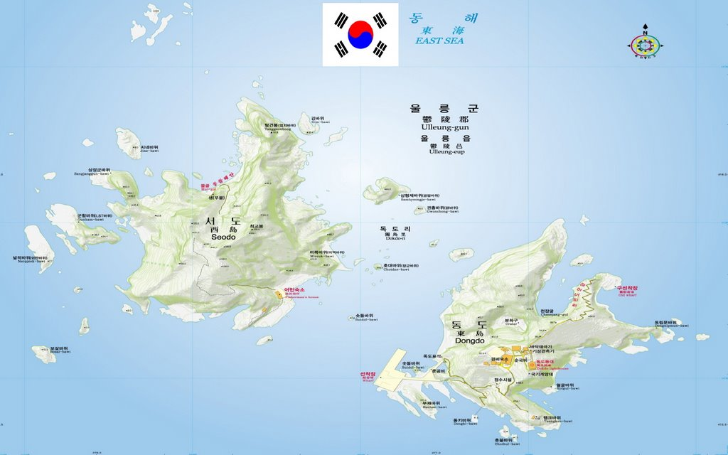
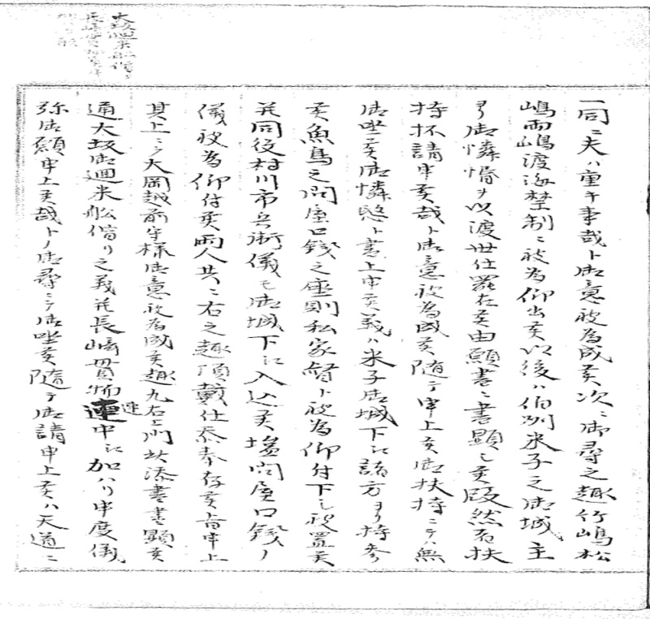
오야 규에몬의 청원
오고나요의 오야 가문이 1740년 에도에 나가 막부의 지샤부교에게 금지된 울릉도 도해 사업을 보충하는 새로운 이권을 요청
오야 규에몬의 청운(1740)

Slide 19
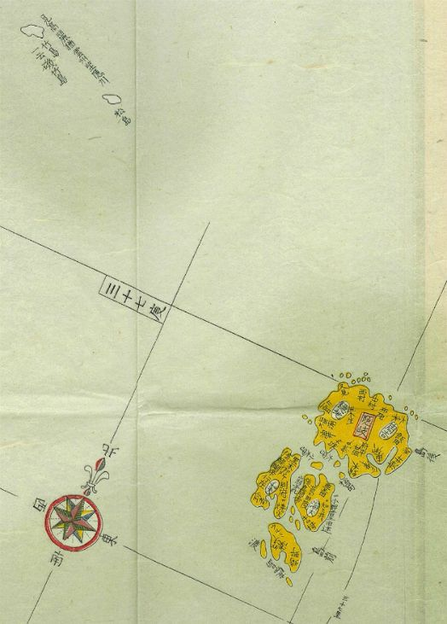
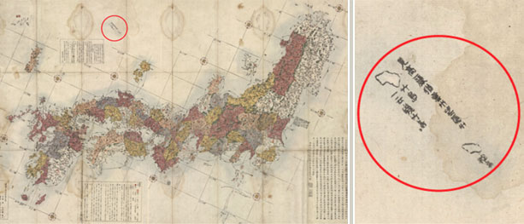
개정일본여지로정전도
일본의 나가쿠보 세키스가
제작한 지도
울릉도, 독도 두 섬이 조선
본토와 함꼐 채색되지 않은 상태
개정일본여지로정전도 (1779)

Slide 20
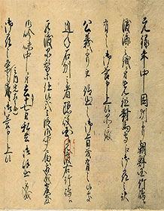
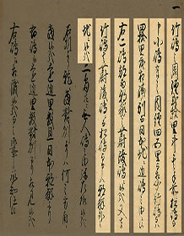
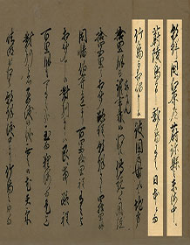
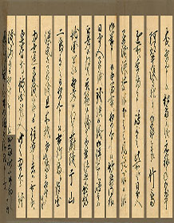
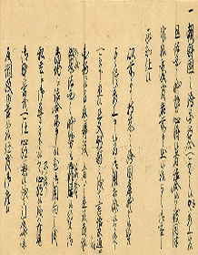
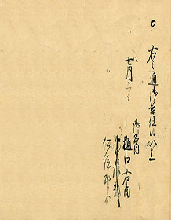
쓰시마번답신서
(막부의 질문)
다케시마(울릉도)는 둘레가 약 20리 정도로 그 앞에 마쓰시마(독도)라는 작은 섬이 있는데 둘레가 4~5리라 들었다. 다케시마와는 40리나 떨어져 있어 일본과 가깝다고 한다. 위의 두 섬(다케시마와 마쓰시마)은 모두 조선의 울릉도인가? 아니면 다케시마는 울릉도이지만 마쓰시마는 조선 밖의 땅인가?
(쓰시마번의 담변)
조선 강원도 울진현의 동해 가운데 울릉도라는 섬이 있는데 일본에서는 다케시마라고 합니다. … 마쓰시마에 대해서는 겐로쿠 연간(1688~1704) 로쥬(막부의 최고관리) 아베 분고노가미가 문의하셨을 때, 다케시마 근처에 마쓰시마라는 섬이 있어 일본인이 건너가 어로활동을 했다고 아랫사람들이 말하는 소문을 들었다고 답한 기록이 있습니다. 다케시마와 마찬가지로 일본인이 건너가 어로활동을 하는 것을 정지한 섬으로 알고 있습니다만, 딱히 그렇게 정했다고는 말하기 어렵습니다. 조선지도로 말하자면 울릉‧우산 2섬이라 생각됩니다. 위의 다케시마에 조선 어민들이 도해하고 있습니다. 또한 목재가 많다고 들은 때문인지 배를 만들기 위해 도해하고 있으며, 거주하는 사람은 없습니다. 무릇 조선 관리가 때때로 조사를 위해 도해하고 있다고 들었습니다. 지금은 어떠한지 확실히 말하기 어렵습니다
쓰시마번담신서

Slide 21
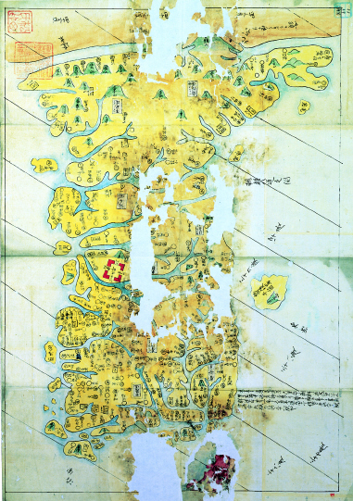
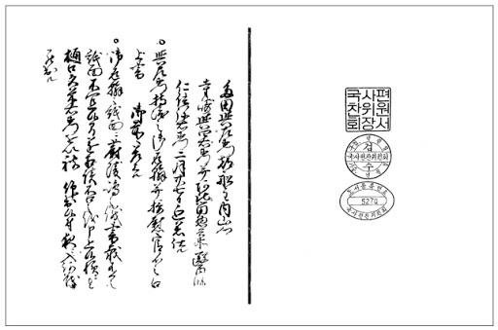
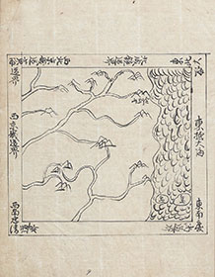
조선국팔계도도
강원도 항목에 독도와 울릉도가 포함
두 자료는 에도막부에서 만든 자료
쓰시마번 종가문서
에도막부의 조선국회도

Slide 22
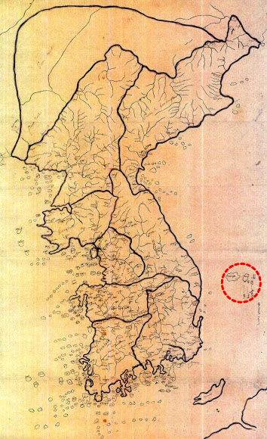
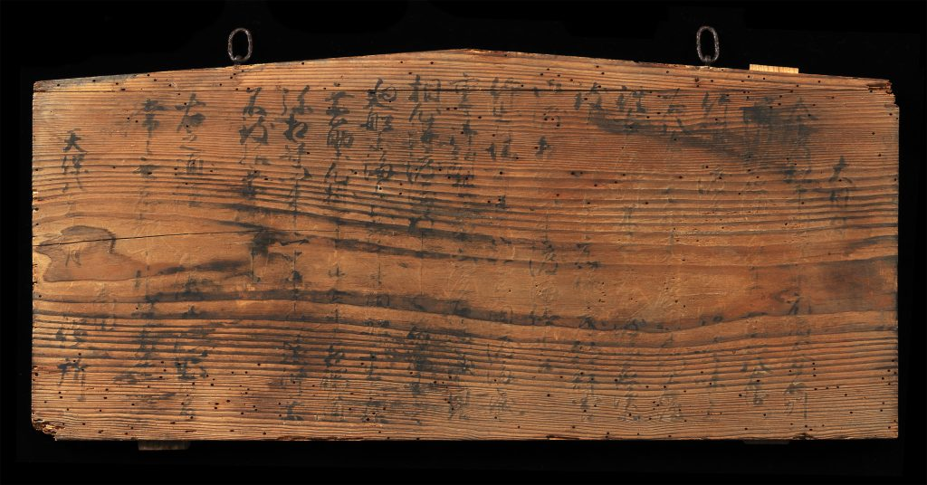
다케시마제찰(1837)
1837년 독도와 울릉도가 한국 땅이니 일본인의 항해를 금지
일본 에도 바쿠후(幕府)가 독도와 울릉도 주변에서 조업을 한 자국 어민 2명을 해금령(海禁令) 위반으로 처형
“죽도(울릉도의 일본 이름)는 겐로쿠(1688~1704년)시대부터 도해정지를 명령한 곳이므로 다른 나라 땅에 항해하는 것을 엄중히 금지한다”
다케시마제찰

Slide 23
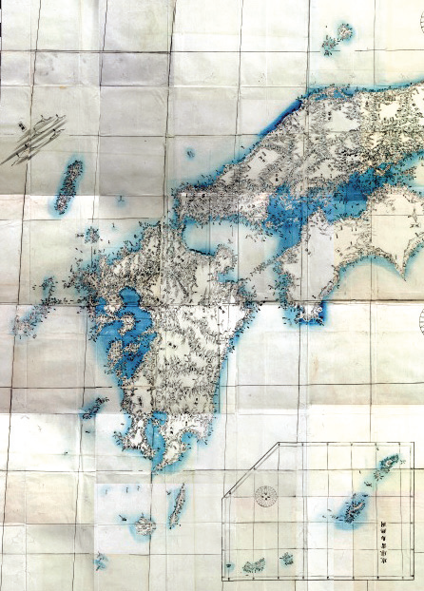
관판실측일본지도
경상도 남쪽은 그려져 있지만 오른쪽에 울릉도와 독도는 없음
일본 서북쪽의 오키섬은 표시됨
관판실측일본지도 (1870)

Slide 24
아름다운 우리의 땅, 독도!
https://www.youtube.com/watch?v=muB4_LNZ2Rk
위에 링크가 있어요.
시청해주세요.

Slide 25
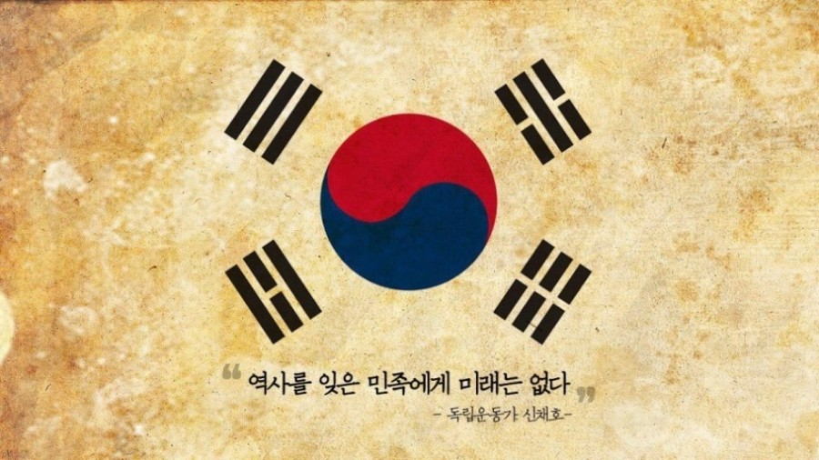
역사를 잊은 민족에게 미래는 없다
역사를 잊는 민족에게 미래는 없습니다.
두번 다시는 아름다운 우리의 땅 독도를 잃어버리지 맙시다.
감사합니다!

